Slide 1

Nemzetközi kapcsolataink
A Vadárvácska Óvoda
Tehetségpont-működése
MATEHETSZ Tehetséghálózati műhelybeszélgetés
Bene Józsefné
Intézményvezető
Vezető profilú mesterpedagógus
Tehetség tanácsadó
2019. November 6.

Slide 2


Áttekintés
Tehetségpont hálózati működésünk
Eredmények bemutatása
Sajátos kapcsolati hálók
Disszeminálás, tudásmegosztás
Segítő és akadályozó tényezők
Mit éltünk meg, mit kaptunk?

Slide 3



Hogyan történt a Vadárvácska Óvodában?
Együtt gondolkodás
Tehetségpont regisztráció
Felkészülés
Továbbképzés
Közös döntés, elköteleződés
Folyamatot segítő, támogató tevékenységek
Vezetői attitűd
Pedagógusok erősségére épülő továbbképzéseken való részvétel intézményi szinten MATEHETSZ
(FAT, PAT)
Kihívás, motiváció

Slide 4
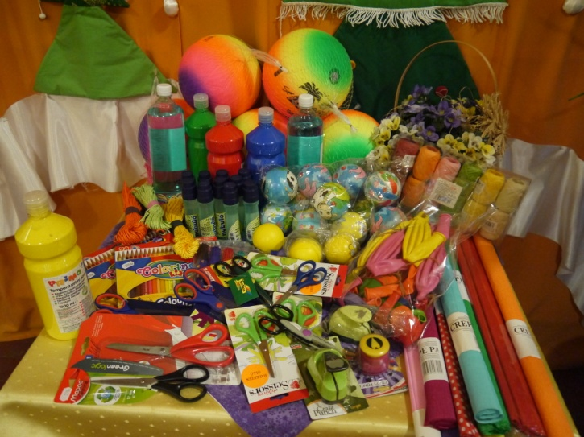
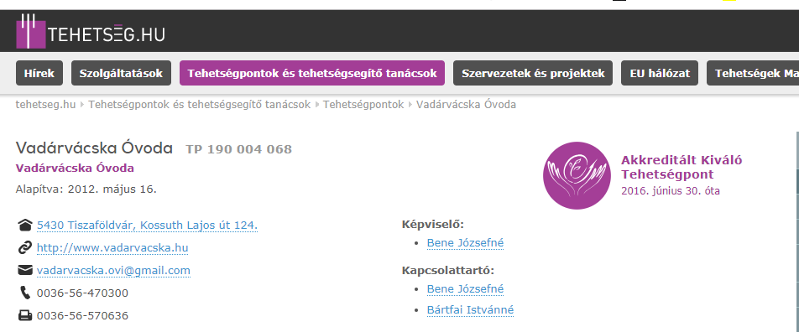

Regisztráció és Akkreditáció
Minőségi munka fejlődése
Innováció
Újabb tehetségműhelyek
Programok kidolgozása
NTP pályázatokban való részvétel
Eszközök biztosítottsága
Akkreditációra való felkészülés
MATEHETSZ konferenciái
Szakértői támogatások
Online: http://matehetsz.hu
Rendszerbe került a tehetséggondozás intézményi szinten
4 tehetségműhely működése
Tehetségpontokkal való együttműködés
2013

Slide 5
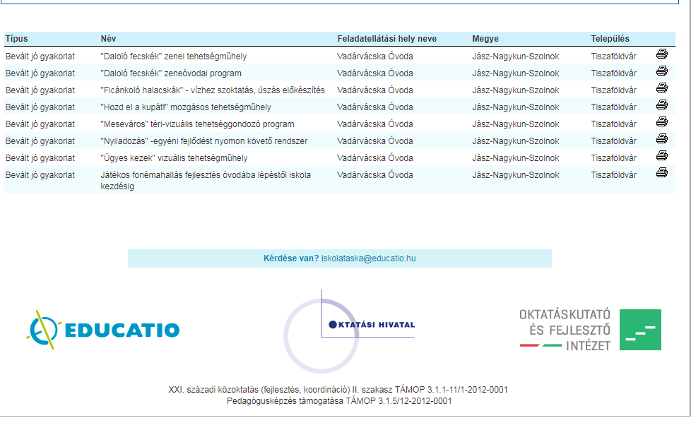
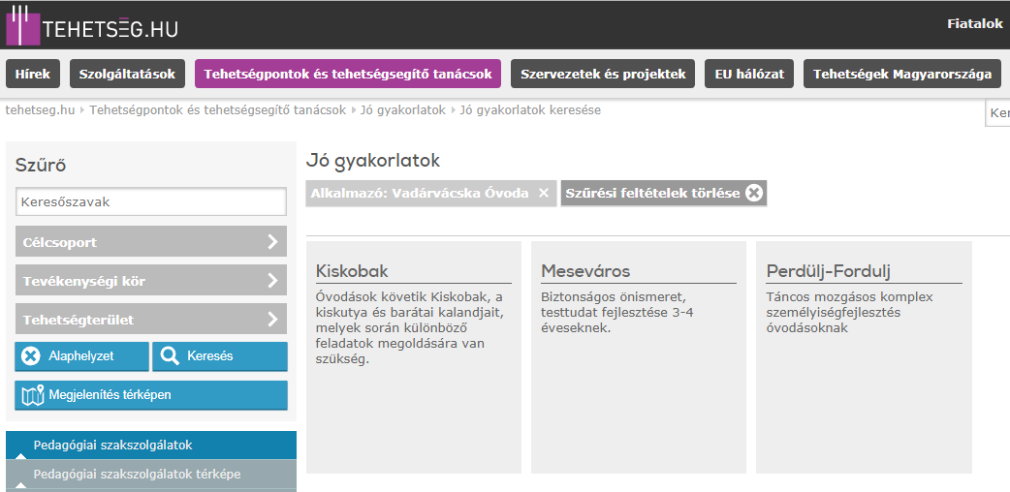
Hálózati tevékenységek
Több MATEHETSZ pályázati lehetőség
Gazdagító programpárok
Szülőkkel való együttműködés
Innovációk, gazdagító programok
2016
Újabb akkreditáció, minőségi többlet bemutatása

Slide 6
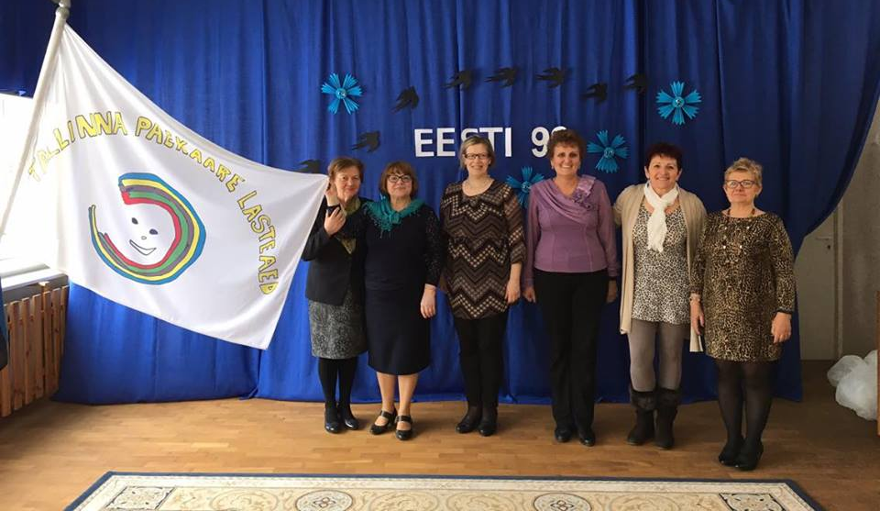

Kapcsolati háló bővülés
ERASMUS+ pályázatban való partnerségi kapcsolat
Európai Tehetségpont hálózat
ERASMUS+ pályázat leader szerepben 2018
Fenntartó nem engedélyezte a megvalósítást

Slide 7
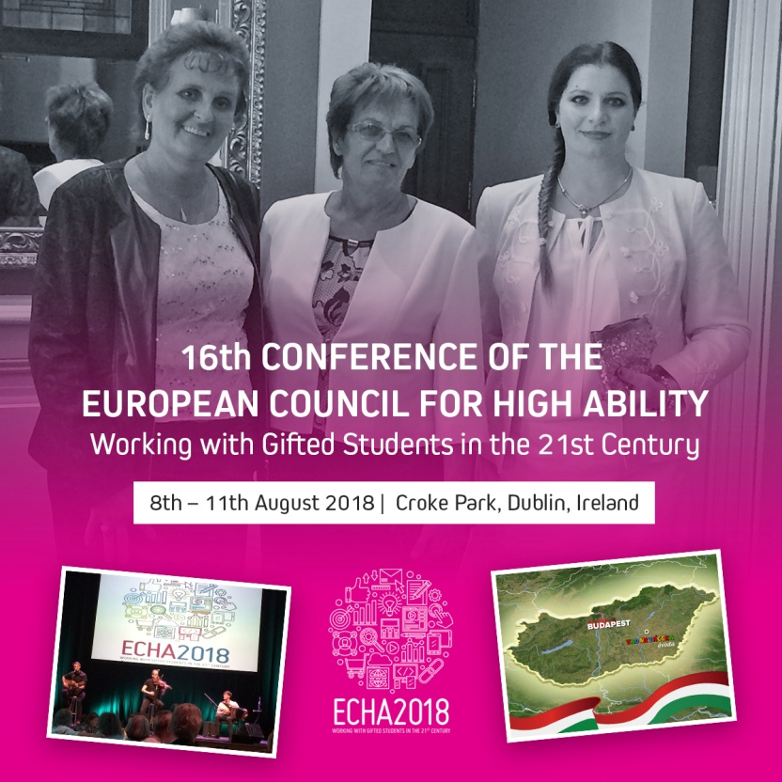

Európai Tehetségsegítő Hálózat
ECHA tagok lettünk 2018-ban
Az Európai Tehetséghálózat (ETSN) első
találkozóján, a Dublinban rendezett ECHA konferencia keretei között mutatkozhattunk be jó gyakorlatunkkal.

Slide 8
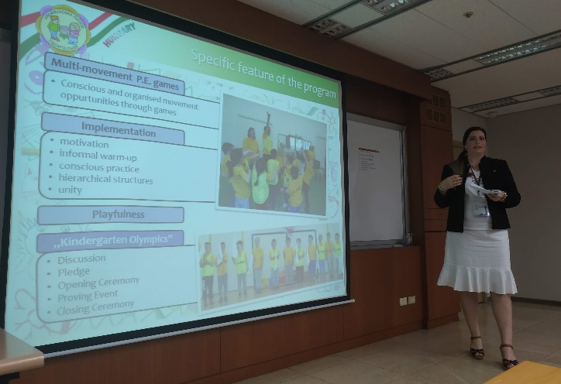
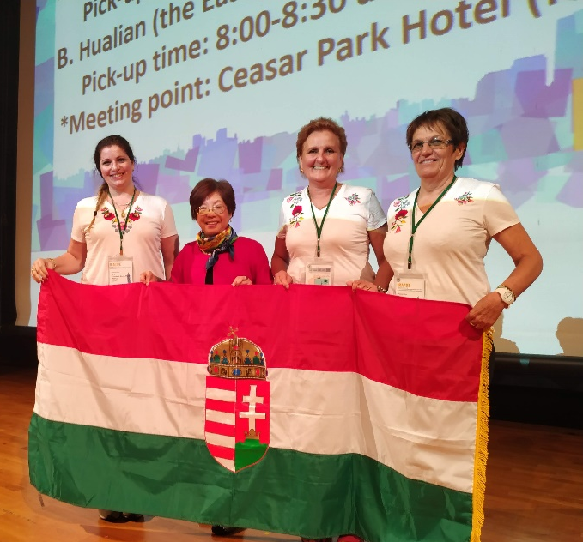
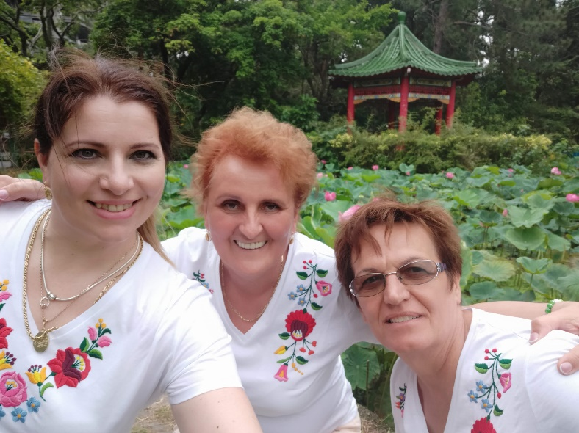
Tajwan IRATDE
ECHA konferencia eredménye
Személyes meghívás IRATDE biennális világkonferenciára
Tajpej 2019. 04. 12-16.

Slide 9
Sajátos hálózati működés
JNSZ Megye Esély Szociális Közalapítvány
Szolnoki POK
Vadárvácska Tehetségpont
Európai Tehetségpont
ECHA
Oktatási Hivatal
RAABE kiadó
Magyar Tehetség Tanács Kelet-magyarországi Tagozat
Tehetségpontokkal való együttműködés
Iskolatáska

Slide 10
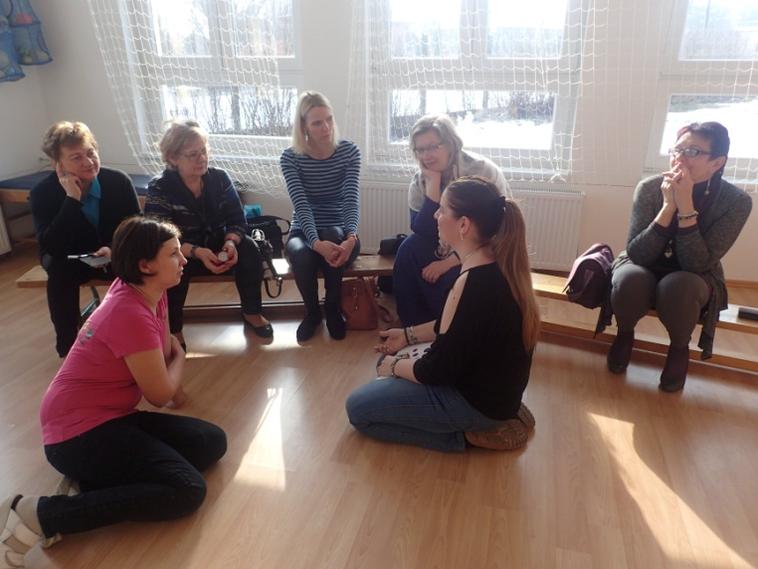
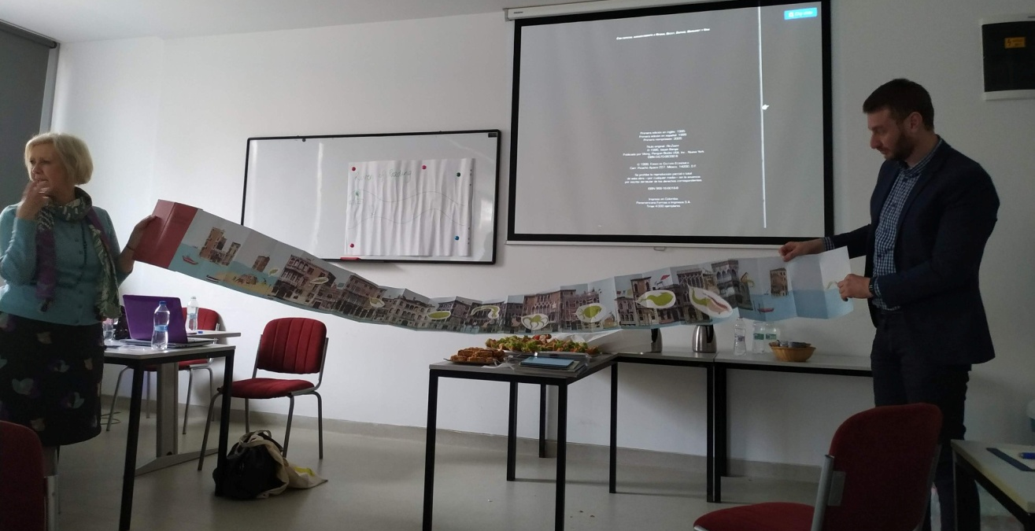
Motivációnk
Azonos problémákra való közös útkeresés
Kihívás, a gyermekek komplex fejlesztésének új szemlélete
Szakmai lehetőségek bővülése
Szakmai kapcsolatok kialakítása
Rutintól való eltérés
Megmérettetés
Szakmai tapasztalatok megosztása
Szakmai elismerések

Slide 11
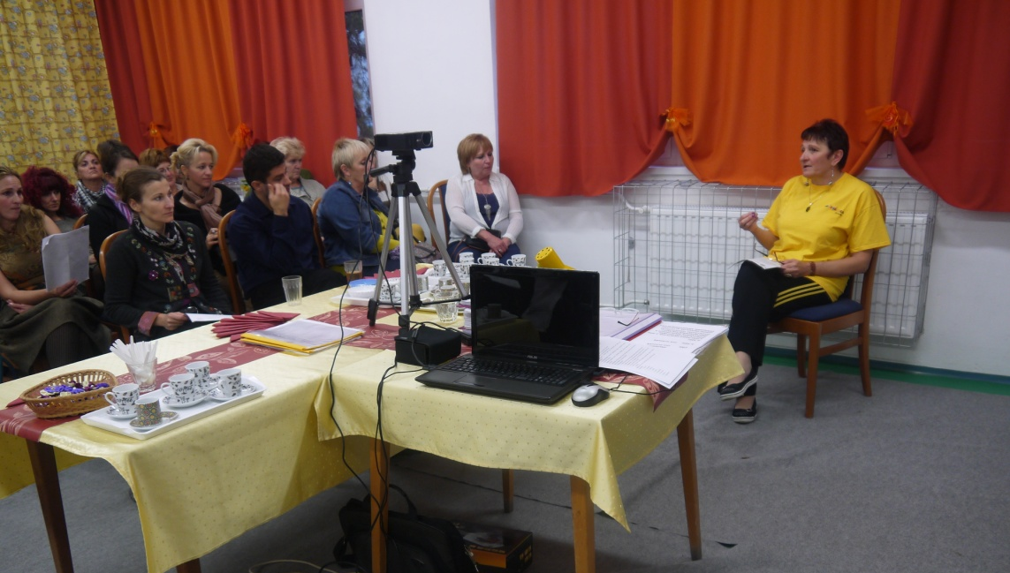
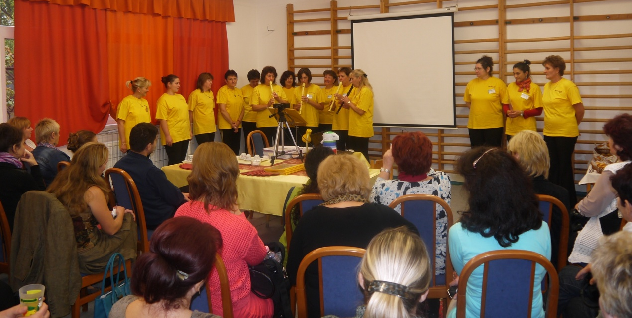
Tudás, tapasztalat megosztás
Tehetségpont hálózatban való
együttműködések
Műhelyfoglalkozások
Konzultációk
Hospitálások
Közös program szervezése
Konferencia (Szeged)
Országos szakmai napok, hetek több
alkalommal
Előadás
Gyakorlati bemutatók
Workshop

Slide 12

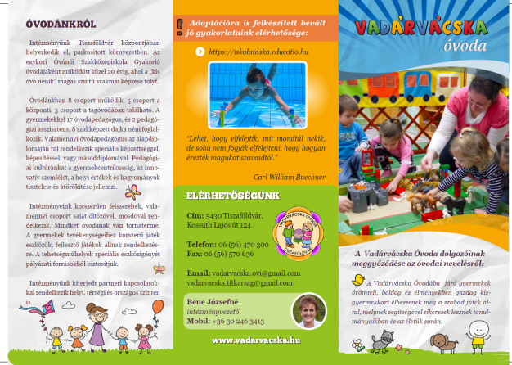
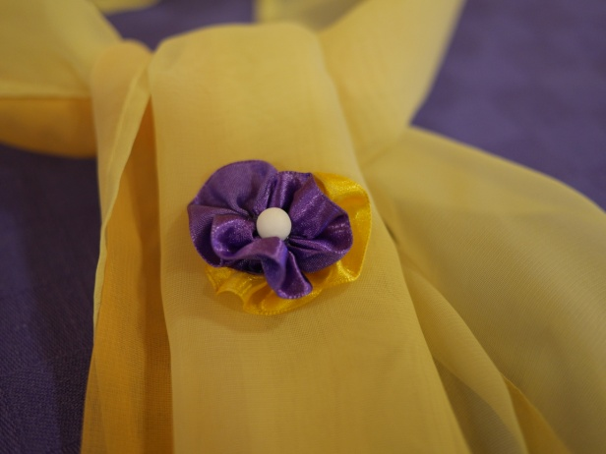
Disszeminálás, nemzetközi kapcsolatok
Intézményvezető kezdeményezése
Az intézmény stratégiai céljai
Mester programok pályázati anyaga
Kialakított PR-tevékenységek
Vezetői elkötelezettség, menedzser szemlélet

Slide 13


Segítő és akadályozó tényezők
Támogatások
Nehézségek
Vezetői és nevelőtestületi elköteleződés
Pozitív hozzáállás
Kollektíva nyitottsága
Hálózati együttműködések
Pályázati tevékenységek
Új szakmai kapcsolatok
Szakmai rendezvények
Képzések
Honlapok
Civil szervezetek
Alapítványok
Szülők
Szakemberek
Fenntartó hozzáállása, érdek
Nyelvi tudás hiánya
Forráshiány

Slide 14

Mit éltünk meg?
SIKER!
kitartás
kudarc
csalódás
jó szokások
áldozatok
kemény munka
elköteleződés

Slide 15

Mit kaptunk?
Nagyobb produktivitás
Többoldalú, jobb problémamegoldás
Partnerség-építés
Változás-változtatás
Fejlődés
Többlettudás
Új pedagógiai kihívás, és új helyzetek
Információ
Tanulás-tanítás
Fejlesztés
Együttműködések
Döntések jobb megértése

Slide 16
Köszönöm a megtisztelő figyelmet!
Honlap:
www.vadarvacska.hu
E-mail:
vadarvacska.ovi@gmail.com
Tel.:
+36 30 246 3413

